Slide 1
Asiakas- ja digitaalisten palveluiden kehittäminen Turun kaupungissa
Sari Kinnunen ja Päivi Saalasto 10.4.2018

Slide 2
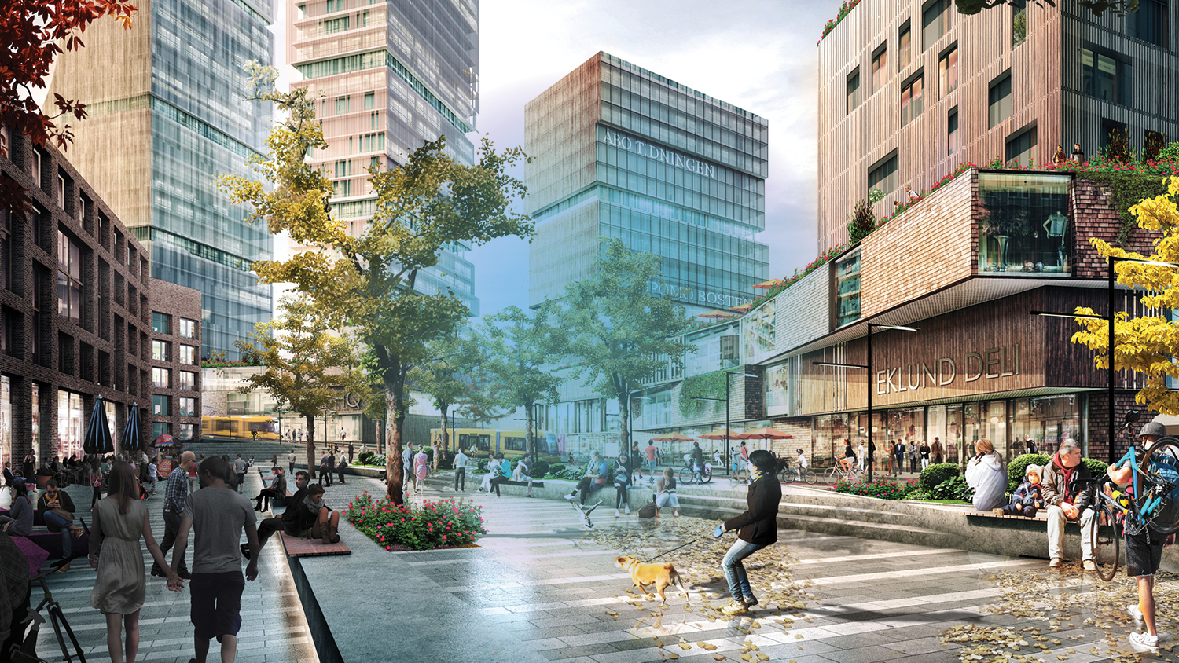

Slide 3
6 painopistealuetta
Hiili- neutraalius ja resurssi- viisaus
Palvelujen ohjaus ja
digitaaliset palvelut
Kaupunki-
suunnittelu
Turvalli-
suus
Liikenne
ja liikku-
minen
Syrjäy-
tymisen ehkäise-
minen
Kumppa-
nuudet ja ekosysteemit
Osallisuus
Tiedon
hyödyntä-
minen
Tietoalusta

Slide 4
24/7
service

Slide 5
Ennakko- luuloton ajattelu luo uutta
Palveluverkon suunnittelu ja toimitusketjun hallinta
Palveluohjaus ja asioinnin hallinta
Asiakkuuksien ja palveluiden johtamisen toimintamalli
Asiakkuuksien ja palveluportfolion hallinta

Slide 6
Digitaalisten palvelujen kehittäminen kansallisella tasolla – Mitä Turussa?
SuomiDigi.fi
Suomi.fi (KaPA-laki)
Suomi.fi-palvelutietovaranto
Suomi.fi-maksut
Suomi.fi-tunnistus
Suomi.fi-maksut
Suomi.fi-viestit
Suomi.fi-valtuudet
Digitaalisten palvelujen ensisijaisuus

Slide 7
Elämä koostuu lukuisista elämäntapahtumista
Eläkkeelle siirtyminen
Opintojen aloittaminen toisella paikkakunnalla
Opintojen aloittaminen
Lapsen syntyminen
Leskeksi jääminen
Perheen perustaminen
Oman talon rakentaminen
Päivähoidon aloittaminen
Kiinni työelämään osaamisen kehittymisen kautta
Muistisairauteen sairastuminen
Maahanmuutto
Avioero
Ihmisen elinkaari
Lapsuus
0-15v
Nuoruus
15-18v
Aikuisuus
18-65v
Vanhuus
65v-

Slide 8
Yksittäisissä elämäntapahtumissa palvelut ja vastuut organisoidaan elämäntapahtumaperusteisesti
Varsinainen tapahtumavaihe on suunniteltu ihmisen, ei hallinnon näkökulmasta.
2
Ennakointikykyisessä yhteiskunnassa ihmisellä on halutessaan mahdollisuus ennakoida tulevia tapahtumia.
Eläkkeelle siirtyminen
1
Opintojen aloittaminen toisella paikkakunnalla
Opintojen aloittaminen
Ennakointi
Tapahtuma
Jälkihoito
Lapsen syntyminen
Leskeksi jääminen
Elämäntapahtumia johdetaan ihmisen kokonaisvaltaisesta hyvinvoinnista käsin
Terveys
Perheen perustaminen
Turvallisuuden tunne
Koulutus
Oman talon rakentaminen
Päivähoidon aloittaminen
Ympäristö
Henkilö-kohtainen toiminta
ja työ
Kiinni työelämään osaamisen kehittymisen kautta
Muistisairauteen sairastuminen
Aineellinen elintaso
Tapahtumavaiheen jälkeen ihmisellä on parhaat mahdolliset edellytykset uudessa elämäntilanteessa.
Sosiaaliset yhteydet ja suhteet
Ääni
kuuluville yhteis-kunnassa
Avioero
Maahanmuutto
3
Ihmisen elinkaari
Lapsuus
0-15v
Nuoruus
15-18v
Aikuisuus
18-65v
Vanhuus
65v-

Slide 9
https://www.youtube.com/watch?v=2qK78nHAN8Y

Slide 10
Asiakkuuksien ja palveluiden hallinta / Päivi Penkkala
Päivi Penkkala
Systeeminen muutos kohti ennakoivaa ja asiakaslähtöistä hyvinvointia ja elinvoimaa edistävää kaupunkiseutua.
Suunnitelma
Muutos vaatii asiakas- ja palvelulähtöisen toimintatavan, jossa keskeisintä on asiakkaan kokonaistarpeen ymmärtäminen ja tieto palvelutarjonnasta yli organisaatiorajojen. Parempi asiakasymmärrys ja yhteistyö mahdollistaa asiakkaiden tarvitsemien palvelujen ennakoinnin ja niiden järjestämisen siten, että kustannusvaikuttavuus on parhaalla tasolla. Asiakkuuksien ja palveluiden kokonaisvaltainen johtaminen sekä kokonaisarkkitehtuuri tukevat tulevaisuuden kaupunkia.
Tämän saavuttamiseksi yhtenäistetään toimija-, asiakas- ja palvelutietojen hallinta tietoturvavaatimukset huomioiden. Lisäksi otetaan käyttöön tätä tukevat tietojärjestelmäratkaisut. Luodaan asiakkuustietoon perustuva segmentointimalli, jonka avulla palveluita kohdennetaan segmenttitarpeiden mukaisiksi kokonaisuuksiksi. Toimiva palveluportfolion hallinta tukee palvelukokonaisuuksien muodostamista ja mahdollistaa asiakkaiden ohjaamisen vaikuttaviin ja oikeisiin palveluihin. Tämä tapahtuu monikanavaisessa asiakasohjauksessa, jossa asiakas on keskiössä ja palvelut räätälöidään asiakkaan tarpeen perusteella.
Hyötytavoitteet
Kokonaisvaltaisen asiakkuuksien ja palveluiden hallinnan toimintamallin kehittäminen sekä yhteentoimivuuden varmistaminen.
Asiakas- ja asukaslähtöisen kaupungin kulttuurin edistäminen

Slide 11
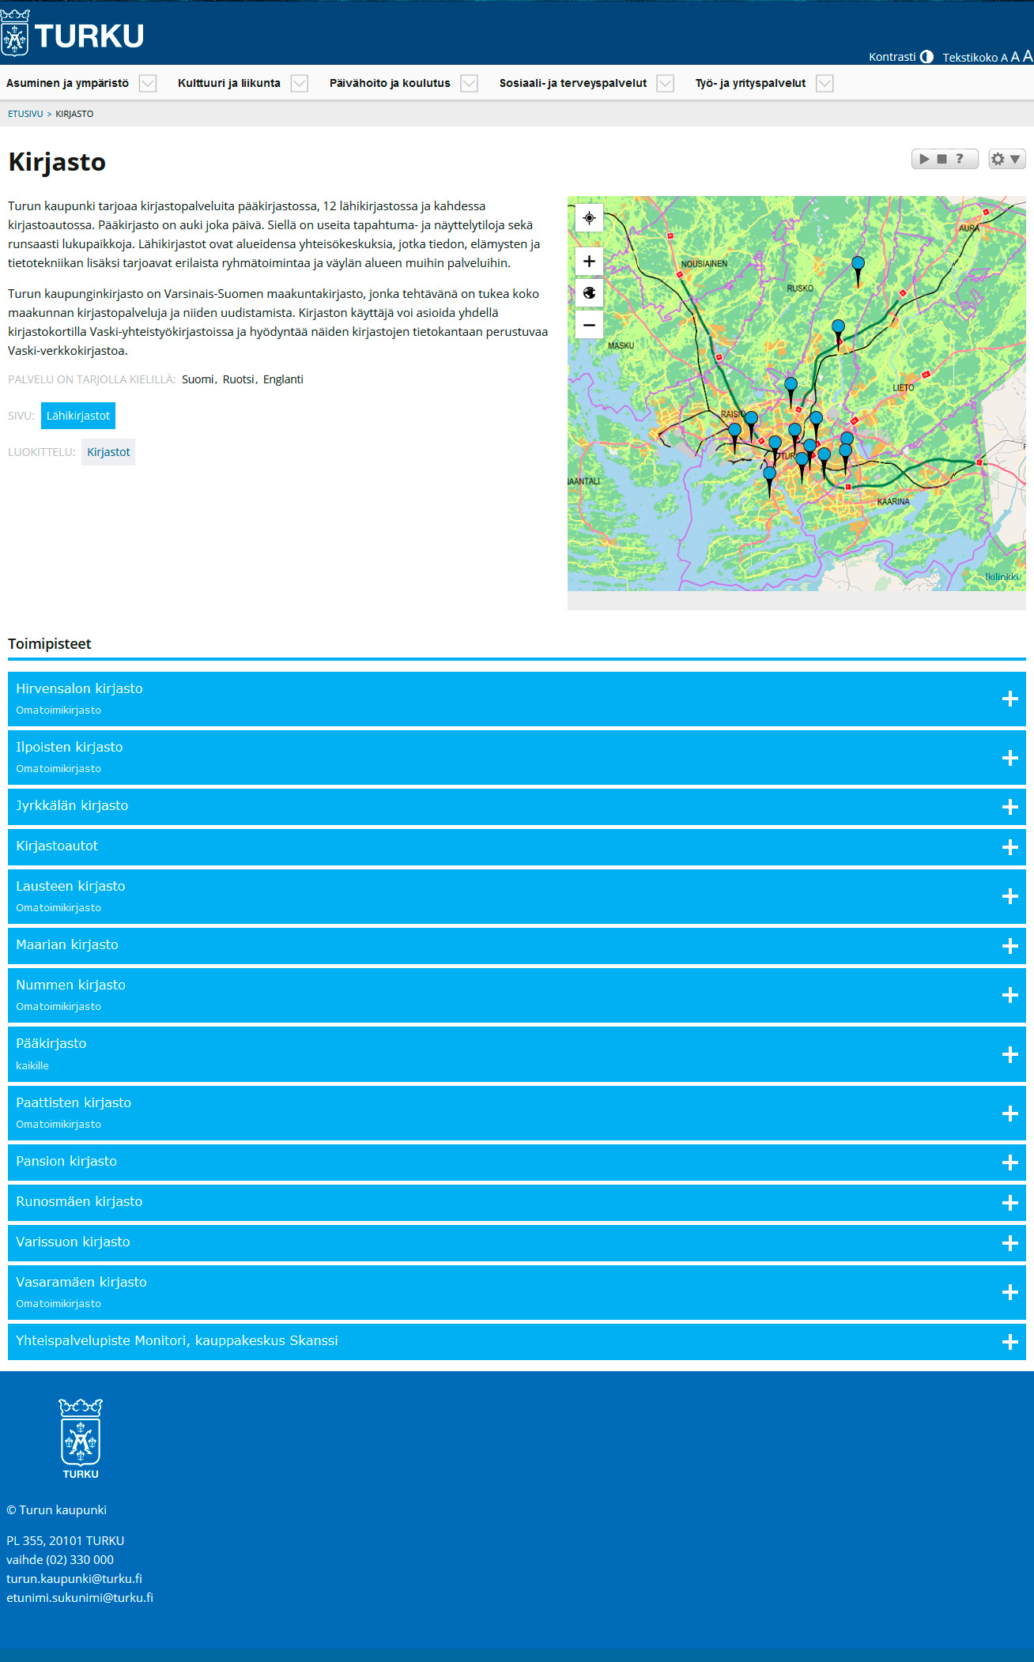
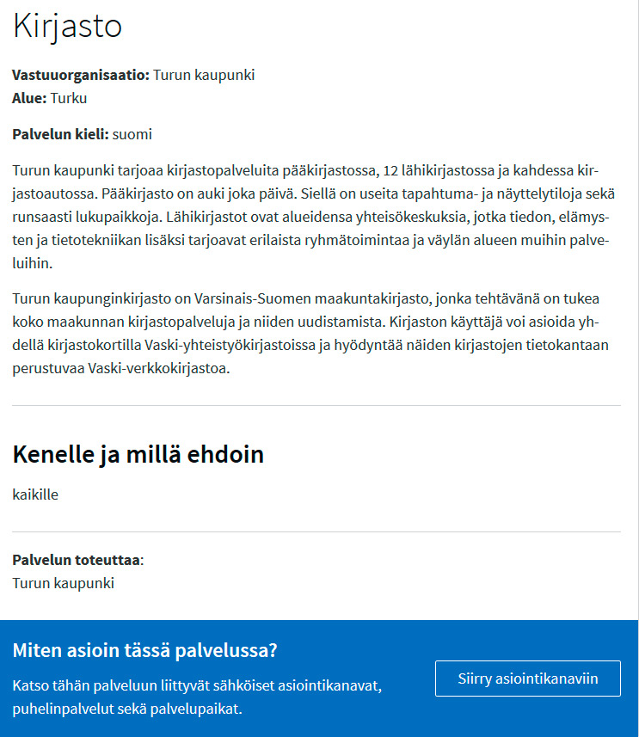
Kirjasto turku.fi:ssä ja suomi.fi:ssä (PTV)
Miten se näkyy Suomi.fi-sivulla.

Slide 12
Tunnistus ja maksaminen
Millä tunnistetaan?
Tavoitteena on keskitetty ratkaisu
Kerta tunnistus
Yksi väylä maksamiseen
Aikuisten liikuntaranneke
Liikuntapaikan varaus
Venepaikka, autopaikka, (rakennus)piirustukset
Kirjastojen maksut
Iltalukion kurssimaksut

Slide 13
Suomi.fi-viestit – asianhallintajärjestelmästä päätökset ulkoisille henkilöasiakkaille
Suomi.fi-viestit on palvelu, joka toimii julkishallinnon organisaatioiden keskitettynä viestioperaattorina kansalaisille ja yrityksille. Se mahdollistaa viranomaisten sähköisen viestinnän riippumatta siitä haluaako asiakas viestinsä digitaalisesti tai perinteisenä kirjeenä.
https://www.suomi.fi/etusivu/

Slide 14
Suomi.fi-valtuudet
Suomi.fi-valtuuksien avulla voidaan luotettavasti tarkistaa henkilön tai yrityksen valtuudet, valtakirjat ja oikeudet asioida sähköisesti toisen henkilön tai edustamansa yrityksen puolesta ajasta ja paikasta riippumatta
Esimerkiksi: Yhdistyksen puolesta-asiointi avustusanomuksissa
Oikeuksien tarkistaminen esim. kun vaikeavammainen tulee avustajan kanssa asiointitiskille.
Toimintatapamuutos

Slide 15
MunTurku
Oma data
Datan kerääminen ja hyväksikäyttö
Omat kiinnostukset
Elämäntapahtumat – ennakointi
Valtuudet
Demoesitys https://mas5ay.axshare.com/#p=munturku

Slide 16
Digitaalisten palvelujen ensisijaisuus
Tavoitetila 2022: Viranomaiset ovat velvoitettuja tarjoamaan luonnollisille henkilöille (kansalaisille) ja oikeushenkilöille saavutettavia ja laadukkaita digitaalisia palveluja ensisijaisena vaihtoehtona ja järjestettävä henkilön asemaan, oikeuksiin ja velvollisuuksiin liittyvä viestintä ja asiointi niin, että sähköinen kanava on aina käytettävissä. -> Digituki

Slide 17
Digituki
Sähköisen asioinnin tuki on asioinnin, palvelun käytön ja laitteen käytön tukea, jonka tarkoituksena on auttaa asiakasta itsenäiseen ja turvalliseen laitteen käyttöön ja sähköiseen asiointiin.
Tätä tarjotaan asiakkaalle etätukena, lähitukena, koulutuksena silloin, kun henkilö ei pysty tai osaa itse käyttää palvelua tai laitetta tai ei omista laitetta.
Tukeen kuuluu myös sähköiseen palveluun ja asiointiin ohjaaminen.

Slide 18
Saavutettavuuslaki tulee –oletko valmis?
Digitaalisten palvelujen saavutettavuus tarkoittaa sitä, että kaikilla on esteetön mahdollisuus asioida palveluissa, joiden käyttö edellyttää tieto- ja viestintäteknologian käyttämistä.
Saavutettavuuslaki tulee voimaan syyskuussa koskien kaikkea julkishallinnon verkko-, digitaalisia palveluja, sosiaalista mediaa
23.9.2018 jälkeen julkaistujen osalta 23.9.2019 alkaen
Ennen 23.9.2018 valmistuneiden osalta 23.9.2020
mobiilisovellusten osalta vaatimuksia sovelletaan alkaen 23.6.2021
Ennen 23.9.2019 julkaistujen ekstranetien ja intranetien osalta saavutettavuuden pitää toteutua vasta seuraavan uudistuksen yhteydessä

Slide 19
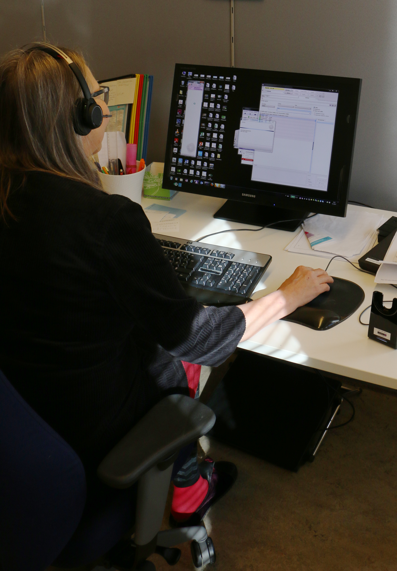
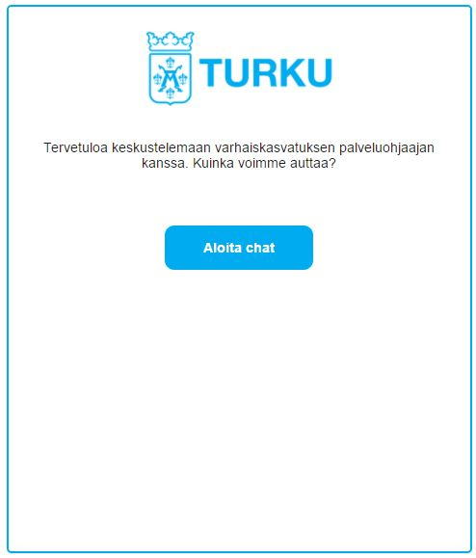
Monikanavainen asiakaspalvelu
Nykyaikainen asiakaspalvelu on tuonut palvelupisteiden ja puhelinpalvelun rinnalle sähköiset asiakaspalvelukanavat.

Slide 20
Monipuolinen ja –kanavainen asiakaspalvelu
Kaupungin palvelut tuodaan asiakkaiden saataville helposti keskitetyn asiakaspalvelun kautta. ”Yhden luukun” -periaate toteutuu kaikissa palvelukanavissa.
Samaan kokonaisuuteen tuodaan myös muiden julkisten toimijoiden asiakaspalvelua -> yhteiset asiakkuudet, ennaltaehkäisy, monen eri toimijan asioiden hoitamismahdollisuus yhtaikaa
Kuntalaisten asiointia ohjataan tarkoituksenmukaisiin kanaviin (käyntiasiointi, puhelin, chat, sähköposti, sähköinen asiointi)
Kontaktienhallintajärjestelmän käyttöönotto, ohjaa eri palvelukanavista tulevat asioinnit oikea-aikaisesti oikeille tahoilla. Mahdollistaa raportointitietojen saannin
Tavoitteena ohjata paljon sähköisiin palveluihin kehittämällä niiden houkuttelevuutta (saavutettavuus 24/7, helppous, palvelulupaus).

Slide 21
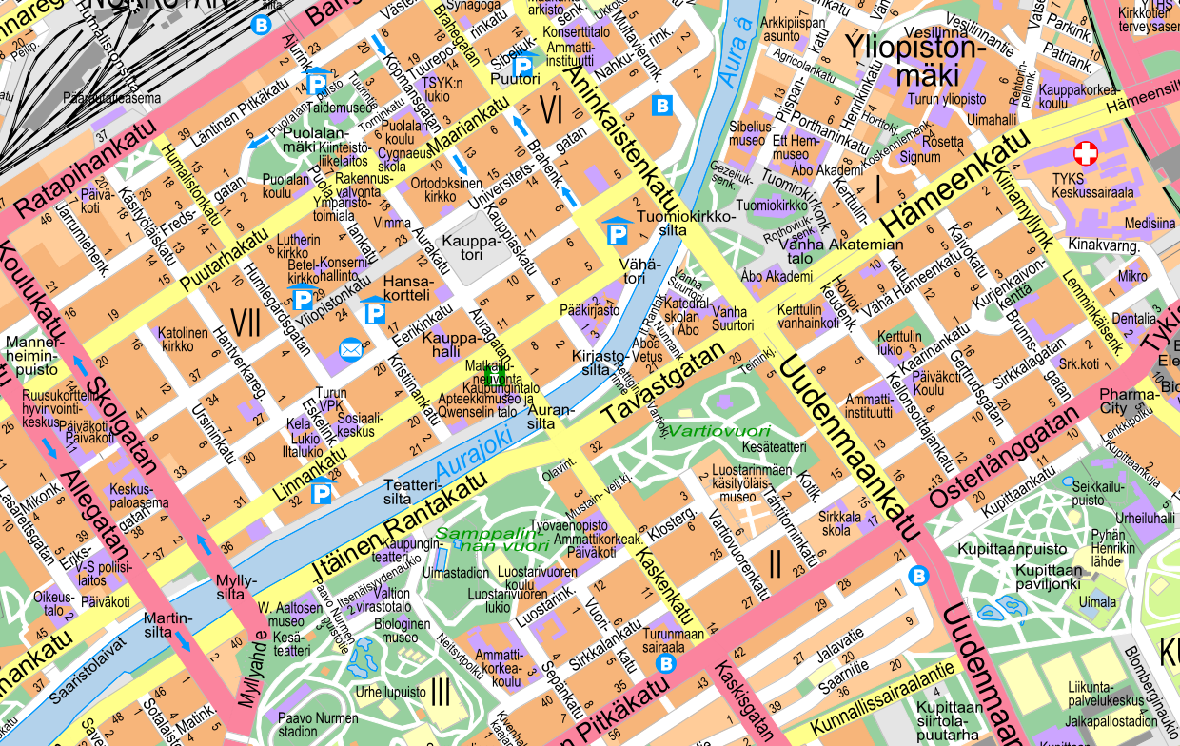
Varhaiskasvatuksen palveluohjaus
Yleisneuvonta
Kassapalvelut
Henkilöstökassa
Tyky-rannekkeet
Tietyt kyton palvelut
Filharmonisen orkesterin lipunmyynti
Nuorten palveluiden asiakaspalvelu
Kyton asiakaspalvelu
Arkiston asiakaspalvelu
Ikäihmisten palveluohjaus
Fölin palvelutoimisto
Pääkirjasto
Työllisyyspalvelukeskus
Velkaneuvonta
Kelan ja maistraatin asiakaspalvelu
Matkailuneuvonta
Ikäihmisten palveluohjaus
Kaupunginteatterin lipunmyynti
Yhteispalvelu Monitori ja omakielinen neuvonta Infotori
Liikuntapalveluiden asiakaspalvelu

Slide 22
Monikanavaisuuden hyödyt
Palvelua mahdollista saada 24/7
Mahdollisuus valita itselle sopiva palvelukanava
Yhdellä kerralla voi hoitaa monia asioita niin kotona kuin asiointipisteessäkin
Kustannustehokkuus
Parempi kokonaiskuva asioinnista ja sen kohdistumisesta mahdollistaa järkevän kehitystyön
Raportointitietojen hyödyntäminen toiminnan kehittämisessä ja ohjaamisessa

Slide 23
Asiakaspalvelu ennen ja nyt
Hidasta ja turhauttavaa
Nopeaa ja tehokasta
Hankalaa
Helppoa
Ei mahdollista
Kätevää
Yksi asia yhdessä palvelupisteessa
Monia palveluita yhdestä paikasta

Slide 24
Kiitos!

